Slide 1
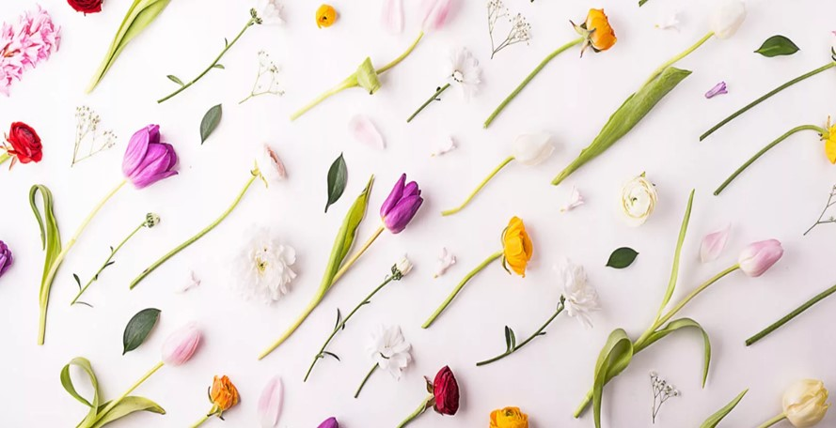

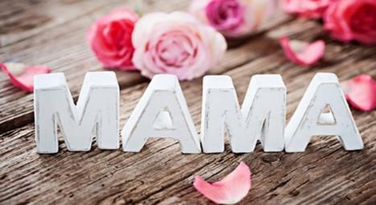

Liebe
Mama
Sonntag, 7 Juni 2020

Slide 2



Was kannst du Mama sagen zum Muttertag?

Slide 3
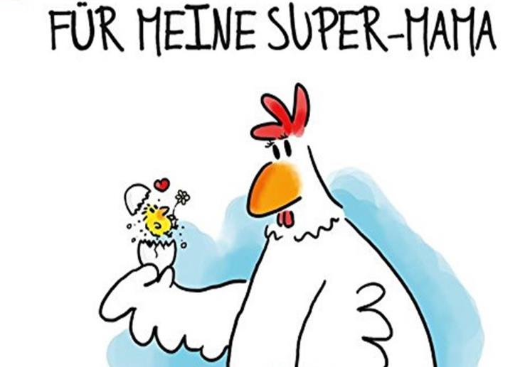
Ein besonderer Tag für meine Mama…

Slide 4



Liebe Mama
Eine Blume
Braucht die Sonne
Und meine Mama
Brauche ich !
Alles gute zum Muttertag !
Ein kleines Gedicht für dich…

